Slide 1
1. Cvičení v Javě

Slide 2
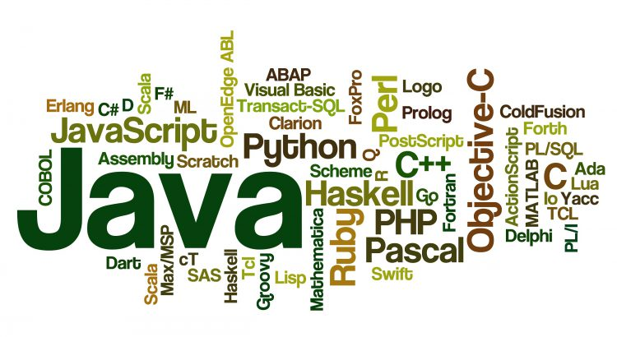
Programovací jazyk

Slide 3
Programovací jazyk
Komunikační nástroj mezi programátorem, který v programovacím jazyce formuluje postup řešení daného problému, a počítačem, který program interpretuje technickými prostředky

Slide 4
Vývoj programovacích jazyků

Slide 5
Strojově orientované jazyky
Strojový kód – jazyk fyzického procesoru
Procesor počítače umí vykonávat jen omezené množství jednoduchých instrukcí (sekvence bitů v hexadecimální soustavě)
Instrukce jsou velice elementární a kód se stává pro uživatele nečitelným
Každý program musí být do tohoto jazyka přeložen, aby mohl být na procesoru počítače spuštěn

Slide 6
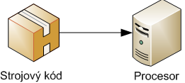
Strojově orientované jazyky
Strojový kód – jazyk fyzického procesoru
Program sčítající dvě čísla:
2104
1105
3106
7001
0053
FFFE
0000

Slide 7
Strojově orientované jazyky
Assembler – jazyk symbolických adres
Čitelnější strojový kód
Instrukce mají slovní označení

Slide 8
Strojově orientované jazyky
Assembler – jazyk symbolických adres
Program sčítající dvě čísla:
ORG 100
LDA A
ADD B
STA C
HLT
DEC 83
DEC –2
DEC 0
END

Slide 9
Vyšší programovací jazyky
Příkazy jsou tvořeny pomocí klíčových slov, jejichž význam je přeložen do strojového kódu
Obecné – C, C++, C#, Pascal, Visual Basic, Java
Specifické – Oracle, JavaScript, ActiveX

Slide 10
Vyšší programovací jazyky
Program sčítající dvě čísla v C:
int main(void)
{
int a, b, c;
a = 83;
b = -2;
c = a + b;
return 0;
}

Slide 11
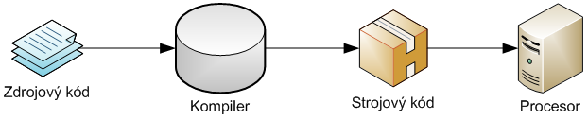

Vyšší programovací jazyky
Překladač
Vytvoří instrukce pro procesor - spustitelný soubor
Interpret
Načítá program v textovém zápisu a okamžitě vykonává příkazy

Slide 12
Překladač
Výhody
Vyšší rychlost
Nepřístupnost zdrojového kódu
Snadné odhalení chyb
Nevýhody
Závislost na platformě
Nemožnost editace

Slide 13
Interpret
Výhody
Přenositelnost
Jednoduchá editace
Stabilita programu
Nevýhody
Pomalejší rychlost
Obtížné hledání chyb
Zranitelnost

Slide 14
Jazyky s virtuálním strojem
Spojení obou variant – Java nebo C#
Zdrojový kód je přeložen do binárního mezikódu (bytecode)
Jednoduchou instrukční sadu
Přímo podporuje objekotvé programování
Mezikód je díky jednoduchosti rychle interpretovatelný virtuálním strojem (JVM – Java Virtual Machine)
Výsledkem je strojový kód pro náš procesor

Slide 15
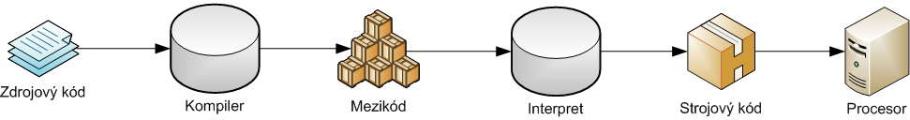
Virtuální stroj
Odstranění nevýhod interpreta a využití výhod kompileru

Slide 16
JAVA

Slide 17
Edice Javy
Základní tři edice:
JSE – Java Standard Edition
JEE – Java Enterprise Edition – sada knihoven do JSE
JME – Java Micro Edition – běží v SIM kartách
Pro spuštění potřebujeme:
JRE – Java Runtime Environment – virtuální stroj
Pro vývoj potřebujeme:
JDK - Java Development Kit

Slide 18
První program
https://www.tutorialspoint.com/compile_java_online.php

Slide 19
Výpis textu
System.out.println("Text");
Systém – třída (soubor příkazů – metody k obsluze vstupů a výstupů
Out – na výstupu voláme metodu println
Println – metoda která vypíše text
() – parametry metody
; - na konci každého příkazu

Slide 20
Hello World!
public class HelloWorld {
public static void main(String[] args) {
System.out.println("Hello, World");
}
}

Slide 21
Komentáře
// - jednořádkový
/* */ - víceřádkový

Slide 22
Datové typy

Slide 23
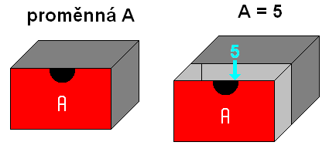
Proměnná

Slide 24
Proměnná
Deklarace proměnné – musíme říci jazyku jak se bude jmenovat a jaký v ní bude obsah, teprve pak s ní můžeme pracovat
Typový systém
Dynamický – nemusí se deklarovat, po vložení hodnoty se sama založí, možnost přetypování
Statický – nejdříve definovat typ proměnné, který je neměnný
- Java

Slide 25
Proměnná
Deklarace proměnné – musíme říci jazyku jak se bude jmenovat a jaký v ní bude obsah, teprve pak s ní můžeme pracovat
Typový systém
Dynamický – nemusí se deklarovat, po vložení hodnoty se sama založí, možnost přetypování
Statický – nejdříve definovat typ proměnné, který je neměnný
- Java

Slide 26
Datové typy
int – celá čísla
float – desetinná čísla (nutno psát suffix F)
double - desetinná čísla s větší přesností
char - ‘A'
String – “Text“
Boolean – true, false

Slide 27
Parsování
Převod textu na číslo
String s = "56";
int a = Integer.parseInt(s);

Slide 28
Deklarace proměnné
public class Program
{
public static void main(String[] args) {
int numberA = 56;
int numberB = 64;
System.out.println(numberA + numberB);
}
}

Slide 29
Deklarace proměnné
public class Program
{
public static void main(String[] args) {
float number;
number = 56.6F;
System.out.println(number);
}
}

Slide 30
Jednoduchá matika
int sum = 34 + 113;
int difference = 91 - 205;
int product = 2 * 8;
int quotient = 45 / 3;
int modulo = 7 % 5;
Increment i++
Decrement i--

Slide 31
Odmocnina
public class Root {
public static void main(String[] args) {
int number = 2;
double result= Math.sqrt(number);
System.out.println("The square root of " + number + " is " + result + ".");
}
}

Slide 32
Formátovaná odmocnina
public class Root {
public static void main(String[] args) {
int number = 2;
double result = Math.sqrt(number);
System.out.format("The square root of %d is %f.%n", number, result);
}
}

Slide 33
Zaokrouhlená odmocnina
public class Root {
public static void main(String[] args) {
int number = 26;
double result = Math.sqrt(number);
result = Math.round(result);
System.out.format("The square root of %d is %f.%n", number, result);
}
}

Slide 34
Formát
d - int v decimální soustavě
f - float
n - konec řádku
x - int v hexadecimální soustavě
s - string

Slide 35
Porovnávání
< - menší než
<= - větší než nebo rovná se
> - vetší než
>= - větší než nebo rovná se
== - rovná se
!= - nerovná se

Slide 36
Bitové operátory
a & b – AND
a | b – OR
a ^ b - XOR
~ a - doplněk

Slide 37
Bitové operátory
public class Test {
public static void main(String args[]) {
int a = 60;
int b = 13;
int c = 0;
c = a & b;
System.out.println("a & b = " + c );
c = a | b;
System.out.println("a | b = " + c );
c = a ^ b;
System.out.println("a ^ b = " + c );
c = ~a;
System.out.println("~a = " + c );
}
}

Slide 38
Bitové operátory
public class Test {
public static void main(String args[]) {
int a = 60; /* 60 = 0011 1100 */
int b = 13; /* 13 = 0000 1101 */
int c = 0;
c = a & b; /* 12 = 0000 1100 */
System.out.println("a & b = " + c );
c = a | b; /* 61 = 0011 1101 */
System.out.println("a | b = " + c );
c = a ^ b; /* 49 = 0011 0001 */
System.out.println("a ^ b = " + c );
c = ~a; /*-61 = 1100 0011 */
System.out.println("~a = " + c );
}
}

Slide 39
Logické operátory
& & - logický AND
|| - logický OR
! – logický NOT

Slide 40
Přiřazení
A = B
A += B A = A + B
A -= B A = A – B
C *= D C = C * D
C /= D C = C / D

Slide 41
Hry s textem
public class Program {
public static void main(String[] args) {
String s = "Krokonosohroch";
System.out.println(s.startsWith("krok"));
System.out.println(s.endsWith("hroch"));
System.out.println(s.contains("nos"));
}
}

Slide 42
Hry s textem
public class Program {
public static void main(String[] args) {
String konfig = "AdAm";
konfig = konfig.toLowerCase();
System.out.println(konfig.contains("adam"));
konfig = konfig.toUpperCase();
System.out.println(konfig.contains("adam"));
}
}

Slide 43
Další potřebné funkce
trim()
Odstranění bílých mezer v textu
replace(co, za co)
Nahrazení slova jiným
length()
Délka textu, vrací celé číslo

Slide 44
Další potřebné funkce
trim()
Odstranění bílých mezer v textu
replace(co, za co)
Nahrazení slova jiným
length()
Délka textu, vrací celé číslo

Slide 45
Načtení vstupu z kláves

Slide 46
Input
import java.util.Scanner;
public class HelloWorld {
public static void main( String[] args ) {
Scanner in = new Scanner(System.in); System.out.print("Name? ");
String name = in.nextLine(); System.out.println("Your name is: " + name);
}
}

Slide 47
Ošetření vstupu
try {
pass
}
catch (Exception e) {
pass
}

Slide 48
Podmínky

Slide 49
If - Else
if (podmínka){
podmínka platí
}
else if (podmínka){
platí jiná podmínka, ale neplatí první
}
else {
neplatí ani jedna podmínka
}

Slide 50
If - Else
public class Program{
public static void main(String[] args) {
if (15 > 5) {
System.out.println("Pravda");
System.out.println("Program pokračuje dál");
}
}
}

Slide 51
Switch
Switch (volba) {
case 1:
pass
break;
case 2:
pass
break;
}

Slide 52
Switch kalkulačka
import java.util.Scanner;
public class Program {
public static void main(String[] args) {
Scanner sc = new Scanner(System.in, "Windows-1250");
System.out.println("Vítejte v kalkulačce");

Slide 53
Switch kalkulačka
System.out.println("Zadejte první číslo:");
float a = Float.parseFloat(sc.nextLine());
System.out.print("Zadejte druhé číslo:");
float b = Float.parseFloat(sc.nextLine());
System.out.println("Zvolte si operaci:");
System.out.println("1 - sčítání");
System.out.println("2 - odčítání");
System.out.println("3 - násobení");
System.out.println("4 - dělení");
int volba = Integer.parseInt(sc.nextLine());
float vysledek = 0;

Slide 54
Switch kalkulačka
switch (volba) {
case 1:
vysledek = a + b; break;
case 2:
vysledek = a - b; break;
case 3:
vysledek = a * b; break;
case 4:
vysledek = a / b; break;
}

Slide 55
Switch kalkulačka
if ((volba > 0) && (volba < 5)) {
System.out.println("Výsledek: " + vysledek);
} else {
System.out.println("Neplatná volba");
}
System.out.println();
System.out.println("Děkuji za použití kalkulačky.");
}
}

Slide 56
Cykly

Slide 57
For cyklus
for (od, do, přičítání) { pass }
public class Program {
public static void main(String[] args) {
for (int i = 0, i < 3, i++)
{
System.out.println("Knock");
}
System.out.println("Penny!");
}
}

Slide 58
While cyklus
While (podmínka) { i++ }
public class Program {
public static void main(String[] args) {
int i = 1;
while (i <= 3)
{
System.out.println(i + " ");
i++;
}
}
}

Slide 59
Samostatné úkoly

Slide 60
Úkol 1
Nadefinuj dvě proměnné: Name, Age. Následně do nich přiřaď hodnotu. Nakonec obsah proměnných vypiš do konzole v jednom řádku oddělené mezerou.

Slide 61
Úkol 2
Vytvoř dvě číselné proměnné a vypiš je na obrazovku. Poté vyměň hodnoty (bez pomoci třetí proměnné) a výsledek vypiš na obrazovku.

Slide 62
Úkol 3
Napiš program, který zdvojnásobí hodnotu od uživatele ze vstupu. Tj. uživatel z klávesnice zadá text nebo číslo a na obrazovku se napíše dvojnásobek původní hodnoty.

Slide 63
Úkol 4
Vytvoř jednoduchou kalkulačku pro výpočet obvodu nebo obsahu čtverce či kruhu. Hodnoty proměnných budou random čísla (Math.random() ). Uživatel bude mít možnost si zvolit co chce vypočítat. Výsledky vypište na obrazovku.

Slide 64
Úkol 5
Vytvoř program, který načte vstup od uživatele a vypíše, zda se jedná o číslo či text. (parseInt() ) Pokud se jedná o text, program vypíše “Exception...”

Slide 65
Úkol 6
Vytvoř program, který vypíše malou násobilku (1 – 10) pomocí dvou for cyklů.

